Slide 1


중소기업 청년인턴
만족도조사 방법 안내
2011. 10.
홈페이지 : www.work.go.kr/intern

Slide 2
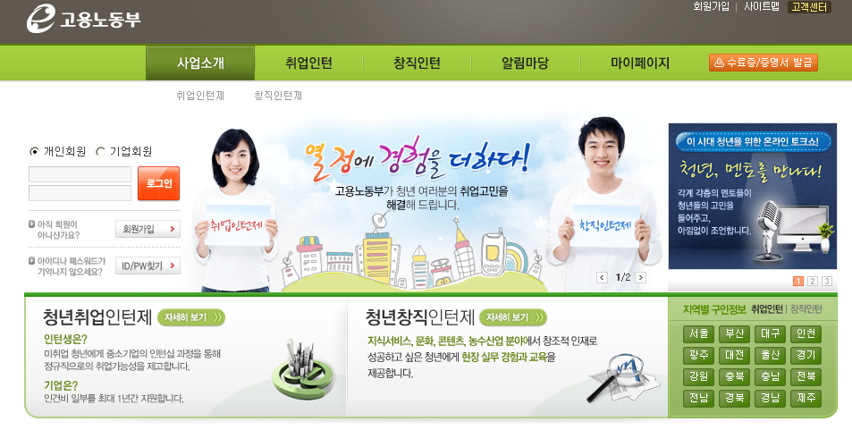
만족도조사 참여방법 안내
HTTP://WWW.WORK.GO.KR/INTERN 홈페이지에 접속 합니다.
1) 개인회원으로 로그인 합니다. (워크넷 회원가입 필요)
2) [설문조사]를 위해 마이 페이지로 이동합니다.
2
1

Slide 3
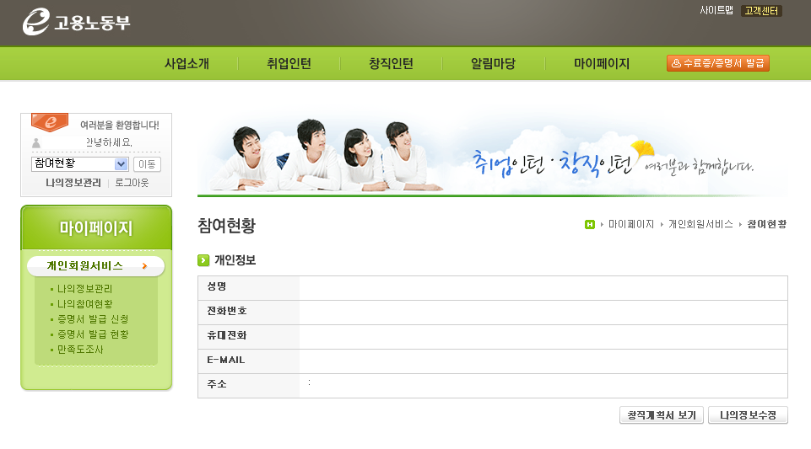
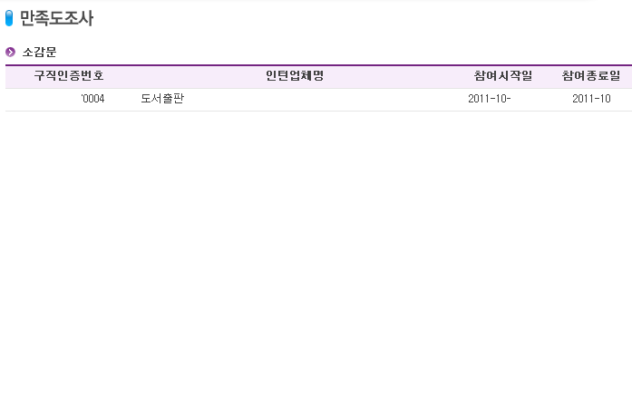
만족도조사 참여방법 안내
마이페이지 > 개인회원서비스 > 만족도조사를 클릭합니다.
만족도조사를 위함 참여이력을 확인 할 수 있읍니다.
- 참여(선발)이력이 없는 경우에는 해당 운영기관에서 아직 전산처리 안됬을 경우가 있으니 문의하여 주시기 바랍니다.
3. 참여이력을 클릭 하면 [만족도 조사] 페이지로 이동됩니다.
2
3
1

Slide 4
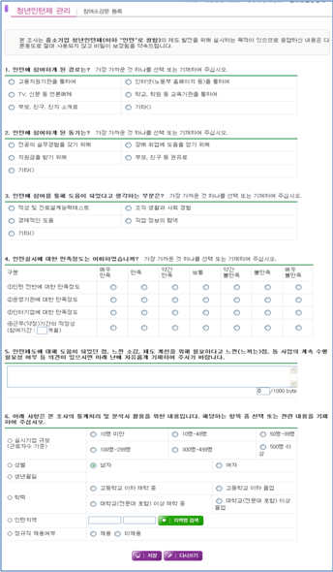
만족도조사 참여방법 안내
만족도 조사 설문지를 작성 한 후
[저장 ] 버튼을 클릭하시면 됩니다.
2. 만족도조사는 1회 참여하실 수 있읍니다.
설문조사에 대해 문의사항이 있으시면
해당 운영기관을 통해 연락주시기 바랍니다.
1

Slide 5
만족도조사 참여방법 안내
청년인턴에 참여하신 분은 만족도 조사를 실시하여야 합니다.
아직까지 인턴수행 후 만족도 조사에 참여하지 않으신 분은
아래 절차에 따라 설문지를 작성하여 주시기 바랍니다.
1. www.work.go.kr/intern 홈페이지 접속
2. 로그인(개인회원) > 마이페이지 > 만족도 조사 페이지로 이동
3. 청년인턴 참여이력 선택
- 참여이력이 없는경우는 아직 미선발 상태이므로 해당 운영기관에 확인 필요
4. 만족도 조사 설문지 작성 > [저장] 클릭하면 종료
- 설문지 작성 후 수정이나 삭제는 불가 함

